Slide 1

Aula 2
Funções Administrativas: Planejamento, Direção, Controle e Organização
Duração: 45 minutos
Público-alvo: Estudantes do ensino médio técnico
Disciplina: Gestão Empresarial e Marketing Digital
FF
por Fernando Fonseca

Slide 2

Funções Administrativas: Planejamento, Direção, Controle e Organização
Ilustração de uma equipe empresarial discutindo estratégias.
1
Planejamento
2
Organização
3
Direção
4
Controle

Slide 3
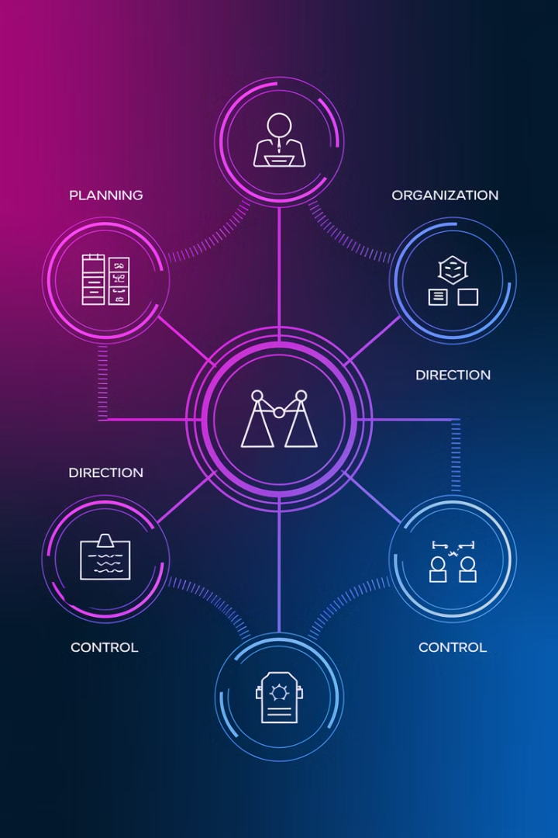
Objetivos da Aula
1
Compreender as principais funções administrativas.
2
Entender a importância do planejamento estratégico nas organizações.
3
Aprender sobre os processos de direção e controle dentro da administração.

Slide 4
Introdução
O que faz uma empresa ter sucesso?
Pensem em qualquer empresa que vocês admiram – pode ser um grande nome como Apple, Nubank ou uma cafeteria do seu bairro.
Todas elas precisam administrar bem suas operações.
Para isso, utilizam quatro funções principais: Planejamento, Organização, Direção e Controle.
Exemplo prático
Imaginem que estamos abrindo uma empresa fictícia! Vamos aplicar cada conceito a esse negócio.

Slide 5
As Funções Administrativas
1. Planejamento
O que é?
Exemplo:
É o processo de definir objetivos e traçar estratégias para alcançá-los.
Um restaurante deseja expandir e abrir novas unidades. Ele precisa planejar investimentos, contratações e a localização dos novos pontos.
📽️ Filme recomendado: O Jogo da Imitação – mostra a importância do planejamento estratégico na criação do primeiro computador.
🌐 Leitura complementar: Endeavor Brasil

Slide 6



Organização
O que é?
Exemplo:
Distribuição eficiente dos recursos e divisão de tarefas para atingir as metas estabelecidas no planejamento.
No McDonald's, cada funcionário tem funções específicas para garantir rapidez e eficiência no atendimento.
📽️ Filme recomendado: Fome de Poder – conta a história do McDonald's e como a organização foi essencial para seu crescimento.

Slide 7

Direção
O que é?
A capacidade de liderar, motivar e influenciar a equipe para executar as estratégias planejadas.
Exemplo:
Steve Jobs não apenas criou produtos inovadores, mas inspirou sua equipe a alcançar altos níveis de desempenho.
Documentário recomendado:
📽️ Steve Jobs: O Homem e a Máquina (Apple TV).

Slide 8

Controle
1
O que é?
Monitoramento e avaliação contínuos para garantir que os objetivos estão sendo alcançados.
2
Exemplo:
A Magazine Luiza usa análise de dados para entender o comportamento dos clientes e ajustar suas estratégias de vendas.
3
Documentário recomendado:
📽️ Inside Bill's Brain (Netflix) – mostra como Bill Gates usa o controle para medir a eficácia de seus projetos.

Slide 9
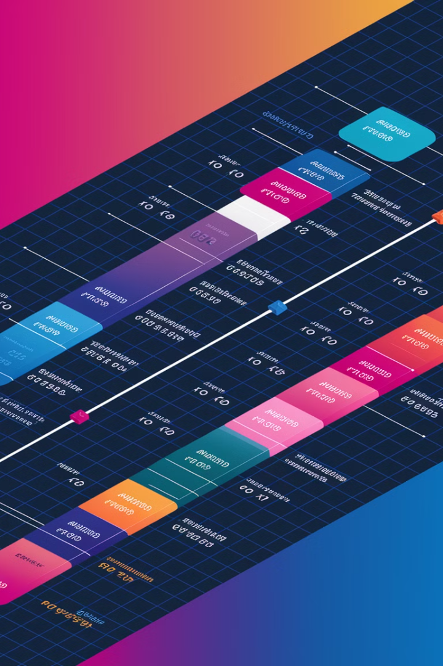


Importância do Planejamento Estratégico
Risco de fracasso
Empresas sem planejamento têm maiores chances de fracasso.
Caso de sucesso
O Nubank começou pequeno e cresceu por meio de estratégias bem definidas.

Slide 10




Atividade Prática
Criando um Planejamento para uma Empresa Fictícia
Planejamento
Formação de grupos
1
Cada grupo criará um planejamento para um negócio fictício
Dividiremos a turma em grupos
2
Apresentação
4
Definição
Apresentação rápida dos projetos ao final
3
Definir missão, visão, objetivos e estratégias básicas

Slide 11

Estudo de Caso
Empresas de Sucesso e Aplicação das Funções Administrativas
Apple
Nubank
Magazine Luiza
Inovação e liderança de Steve Jobs.
Planejamento estratégico digital.
Uso de tecnologia para controle e eficiência.

Slide 12



Discussão Guiada
Qual Função Administrativa é Mais Importante?
Perguntas-chave
Qual função vocês acham mais importante?
2
Como um erro em uma dessas funções pode impactar um negócio?
Debate
1
Debate entre os alunos.
3
Reflexão
Análise crítica das funções administrativas

Slide 13

Conclusão
"Administrar bem um negócio é como pilotar um avião – se você não tiver um bom planejamento, organização, direção e controle, a viagem pode não sair como esperado."
Agora, quero saber de vocês:
Qual dessas funções é mais importante para um empreendedor iniciante?
Nos vemos na próxima aula! 🚀

